Slide 1
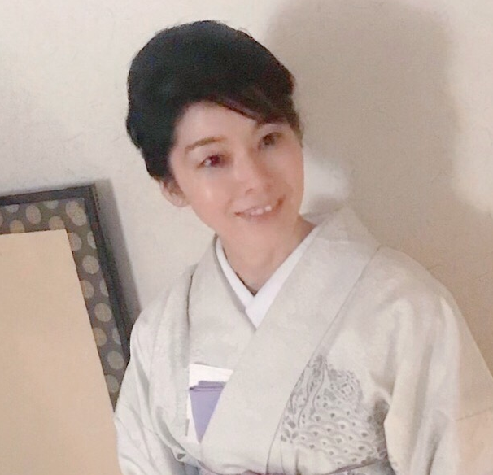
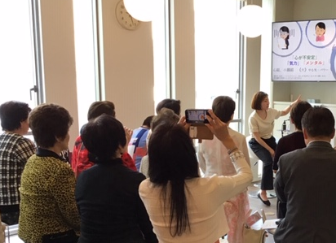
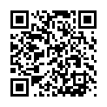
銀座ビューティサロン２月イベントデー
2月5日(水) 12:00～/15:00～
茶の湯体験
新春をお祝いし、茶の湯をお気軽に体験してみませんか。
茶道に纏わる歴史や知識を感じながら、季節の和菓子と
共に一服のお抹茶はいかがでしょうか。
※当日お持ちいただく物はありません。
※椅子に座ってご受講いただけます。
講師/
金子 慶子(かねこ けいこ)
〇裏千家茶道准教授
2月12日(水) 11:00～18:00
オーダーメイドウィッグ 試着会(※予約不要)
日本人女性の美しい髪をリアルに再現し、手触り感までも 自然なオーダーメイドウィッグ【MANAVIS HAIR PEACE】 をお気軽にお試しいただけます！
お好きな時間にご来店いただき、ご予約なしで【MANAVIS HAIR PEACE】をお試しいただけますのでこの機会にぜひ ご体験ください。
下記の時間はHAIR PEACEの特徴をご説明いたします。
11：00/14：00/16：00（各回10分）
2月26日(水) 12:00～/15:00～
東洋医学のヨガ
東洋医学と経絡のツボを使ったヨガで、肩こりや首の凝りにお悩みの方にお勧めです。
初心者の方でも楽しくヨガをご体験いただけます。
【持ち物】 タオル・お水
当日は動きやすい服装でご参加ください。
講師/
野村 美智留(のむら みちる)
◯東洋医学と経絡のヨガ指導者 ◯視力向上ヨガ上級インストラクター ◯鼻ヨガ（鼻炎の為のヨガ）指導者 ◯心と身体のメンテナンス（カイロヨガ） ◯シニアヨガ指導者資格
『銀座ビューティサロン』ホームページ
皆さま、奮って
ご参加ください♪
<ご予約に関して>
● 肌測定：ご予約不要（ご来店時受付）
※グループでご希望の場合には、事前に電話にて
銀座ビューティサロンへご確認ください
●イベント参加：銀座ビューティサロン
ホームページよりご予約ください
（電話予約も可）
銀座ビューティサロン：03-6263-2496
（11:00～18:00）※土日祝除く
各分野で活躍されている会員の方を
講師にお迎えしてイベントを開催！！
未会員の方もご参加可能です。
ぜひお友達もご一緒にご参加ください。
銀座ビューティサロン
HP QRコード

Slide 2
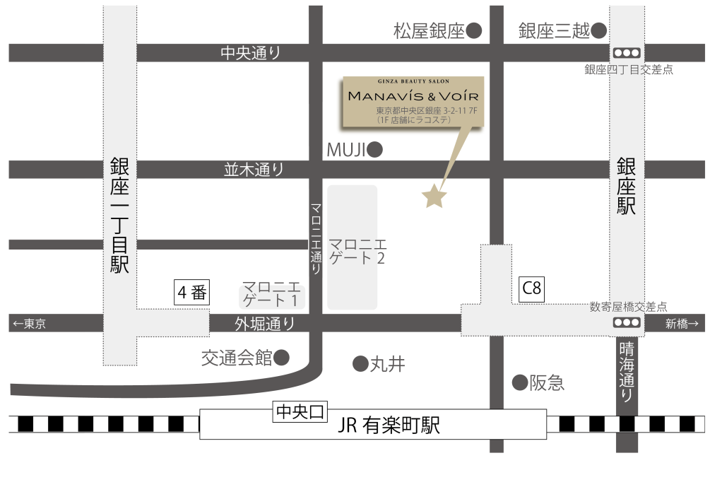
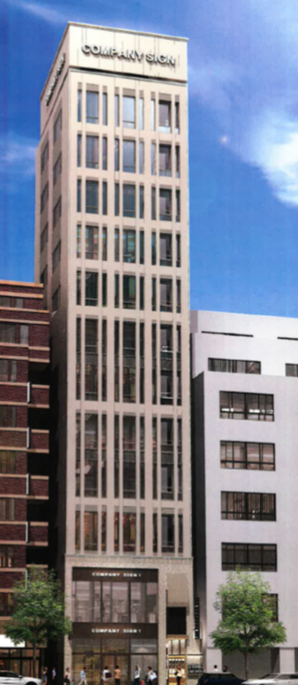
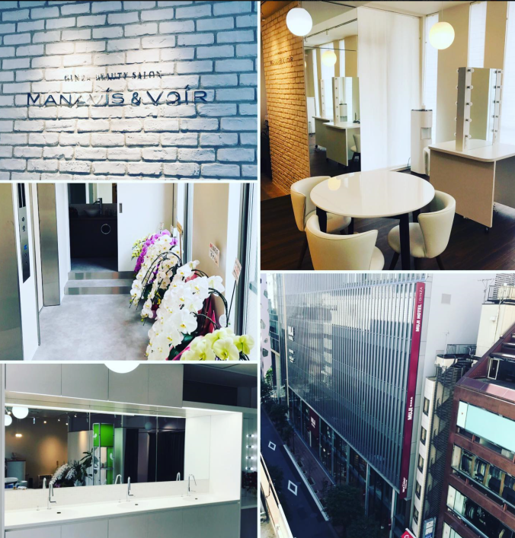
■ 店内にて商品の購入ができます。
（ご購入数量が多い場合には、事前にご連絡ください）
■ 女性専用サロンです。
■ イベントデーは、男性の方もご利用いただけます。
■ どなたでも肌測定可能です。お気軽にお越しください。
銀座線・丸ノ内線・日比谷線銀座駅 C8 番出口より徒歩1分
有楽町線
銀座一丁目駅4番出口より
徒歩4分
JR山手線・京浜東北線
有楽町駅より徒歩5分
サロン名：銀座ビューティサロン マナビス＆ボワール
住 所 ：東京都中央区銀座3-2-11 GINZA SALONE 7F
T E L ：03-6263-2496（マナビス専用）
営業日 ：月～金(11:00～18:00)
水（イベントデー）
Notes:
銀座ビューティーサロン マナビス&ボワールが5/13(月)からリニューアルしました。
場所は、東京メトロ 銀座駅C8出口より徒歩30秒もしくは銀座一丁目駅より徒歩3分 JR 有楽町駅から徒歩4分に移転しました。
並木通りを挟んでMUJIホテルの向かいになります。
白を基調にしてとても明るい店内となっております。営業時間は月曜日~金曜日まで11時~18時までです。
サロンでは、商品のお試しや購入をはじめ、手洗い(マナッシュ会）を行うことができ、ミニセミナー、ワークショップにもご参加できます。
さらにボワールではネイル、経絡マッサージ、マナビス化粧品を使ったエステメニューなどもご用意しております

